Slide 1
Ｊａｖａ
情報システム工学実験
（Game_オブジェクトの連携）
令和 元 年 ６ 月 ６ 日（木）
情報・経営システム工学専攻 吉田

Slide 2
何のためにソフトウェアを作るのか？
対象世界（現実世界、仮想世界）と相互作用を行うため
対象世界を制御する
対象世界を観察する
ソフトウェア
ユーザ
現実世界
or
仮想世界
UI
モデル
ユーザが見る
世界
モデル化された
世界
本当の 世界

Slide 3
Model---View---Controllerパターン
「UIに依存する部分」と「UIに依存しない部分」を分離する
View
Controller
Model
ユーザインターフェース
メ
イ
ン
プ
ロ
グ
ラ
ム
データ
関 数
ユーザ
データ
関 数
データ
関 数

Slide 4
オブジェクト指向によるソフトウェア
オブジェクト
オブジェクト
データ
データ
（データを操作する）
関数
（データを操作する）
関数
オブジェクト
データ
（データを操作する）
関数

Slide 5
MVCの構成
View
Conroller
Model
（静的な）UI
に関する記述
ModelとViewの橋渡し
の処理を記述
UIに依存しない
アルゴリズムの記述
activity_main.xml
MainActivity.java
Player.java
静的なUIに関する記述
画像の読み込み
（Jumperの）世界全体
の情報
ビューの取得
Playerが管理すべき情報
オブジェクトの生成
Playerができること
（時間を進める）
updateModel
画面表示
updateView

Slide 6
（０） 準備（加速度センサー入力部分の修正）
① 現在のままでも加速度センサーの入力を利用できているが、
プレーヤのX方向の移動速度が「＋３」か「－３」かだけでは、
このゲームをクリアすることは難しい。
そこで傾きに応じてX方向の速度を柔軟に変化させられるようにしよう。
Android端末の加速度センサーの値は、
端末の傾きに応じて-10から１０まで変化する。
そこでこの値をプレーヤのXSPEEDの設定に利用することにしよう。

Slide 7
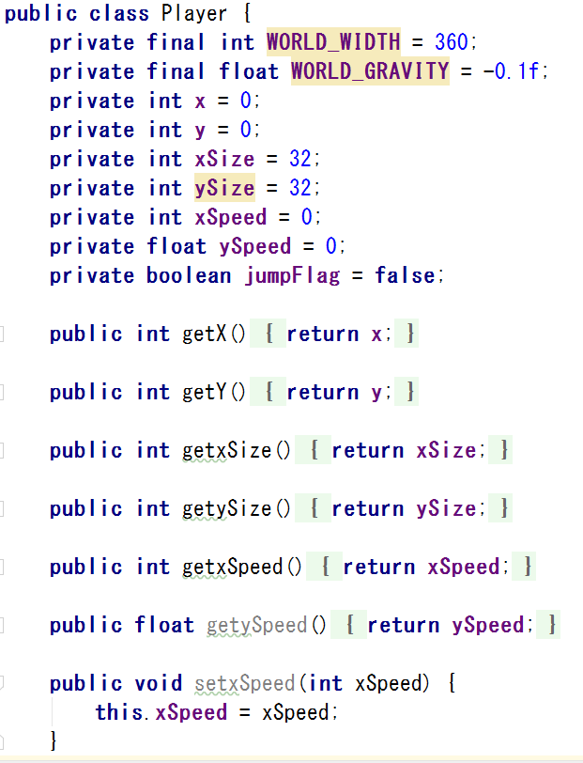
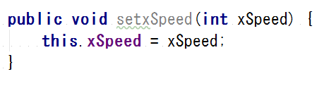
（０－１） 準備（加速度センサー入力部分の修正）
「Player.java」
② まずは「Player.java」の修正だ。
現在は「Playerクラス」の「turnRight( )」か「turnLeft( )」を呼び出して
X方向の速度ｘSpeedを間接的に＋３か－３に変化させている。
加速度センサーを使ってもっと細かくxSpeedを調整するためには、
ｘSpeedを直接変更できるようにする必要がある。
今までは属性の値を参照（get）するだけだったが、属性の値を変更する機能
（＝メソッド）を追加してみよう。
ここでは、ｘSpeedのアクセッサ（setter）
を追加する。

Slide 8
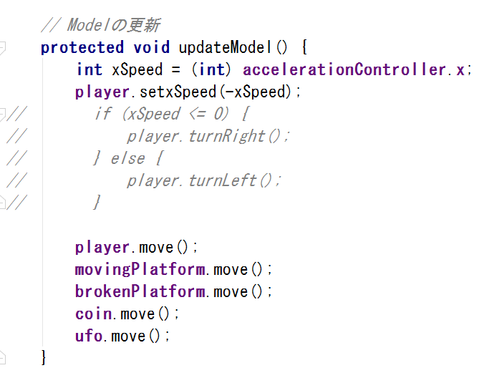
（０－２） 準備（加速度センサー入力部分の修正）
「MainActivity.java」
② 加速度センサーを担当しているコントローラ「MainActivity.java」を修正しよう。
修正するのは「update( )」の部分だ。
accelarationController.xにはー１０．０～１０．０までの実数値が格納されているので、
これを整数に変換して変数accelxに代入しておく。
そしてさきほど「Player」に実装した「setxSpeed」を使って
この値を「Player」の「ｘSpeed」に代入する。
ただし、「加速度センサーの符号」と「Playerが住む世界の標軸の符号」は
異なっているので符号を反転しておこう。

Slide 9
（０－３） 準備（加速度センサー入力部分の修正）
③ 動作確認
これでアプリを実行してみよう。
今までよりももっと自由に移動できるようになったのではないだろうか？

Slide 10
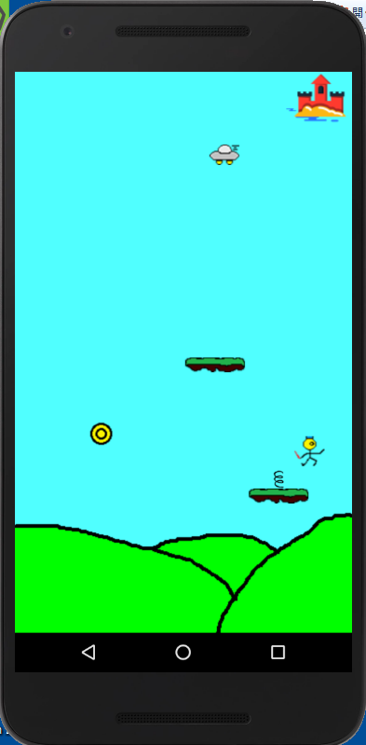
１．足場（Platform）でジャンプ！
オブジェクト指向プログラミングの基本は以下の２つだ。
１．オブジェクトをつくって
２．オブジェクト同士を連携させる
したがって、この「オブジェクト同士の連携」はとても重要だ。

Slide 11
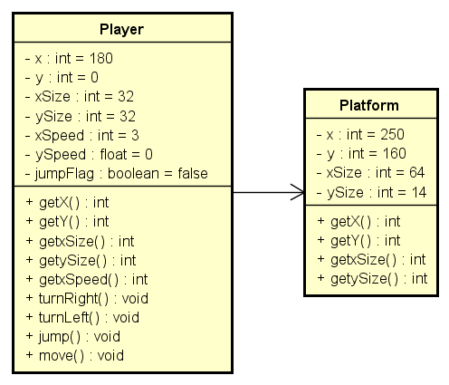

（０） 概要
① 「プレーヤが足場でジャンプする」ためには、
「プレーヤ」と「足場」が連携する必要がある。はじめてのチームプレーだ。
これには以下の２つの方法がある。
どちらの方法でも目的を達成できるが、どちらが良いだろうか？
方法（A）
方法（B）
「プレーヤ」が「足場」の場所を確認して、
衝突していたらジャンプする
「足場」が「プレーヤ」の場所を確認して、
衝突していたら「プレーヤ」をジャンプさせる
「依存」の関係を表す線＝「この人がいないと生きていけませんっ！」

Slide 12
（０） 概要
② 方法（A)を選択した場合、
「プレーヤ」は「足場」の場所を常に確認し衝突していたらジャンプする。
一方、「足場」はただそこにあるだけで何もしない。
この世界に「プレーヤ」が存在していることさえ知らない。自然な感じがする。
だが、この場合は方法（B）が適切なのだ。なぜだろう？
方法（A）
方法（B）
「プレーヤ」が「足場」の場所を確認して、
衝突していたらジャンプする
「足場」が「プレーヤ」の場所を確認して、
衝突していたら「プレーヤ」をジャンプさせる
「依存」の関係を表す線＝「この人がいないと生きていけませんっ！」

Slide 13
（０） 概要
③ というわけで方法（B)を選択したあなたは、「Platformクラス」を修正することにした。
手順は以下の通り。この手順はとても重要なので覚えておいて欲しい。
(i) 衝突判定機能の実装
(ii) 連携する相手（この場合は「Player」）を覚えておくための属性の追加
(iii) 連携する相手（この場合は「Player」）を覚えるためのメソッドの追加
(iv) 連携処理の実装（この場合は「Player」と衝突していたら「Player」をジャンプさせる）
(v) 実際に、連携する相手を結びつける。
方法（B）
「足場」が「プレーヤ」の場所を確認して、
衝突していたら「プレーヤ」をジャンプさせる
「依存」の関係を表す線＝「この人がいないと生きていけませんっ！」

Slide 14
（１） 衝突判定機能の実装（Platform.java）
実装手順
(i) 衝突判定機能の実装
(ii) 連携する相手（この場合は「Player」）を覚えておくための属性の追加
(iii) 連携する相手（この場合は「Player」）を覚えるためのメソッドの追加
(iv) 連携処理の実装（この場合は「Player」と衝突していたら「Player」をジャンプさせる）
(v) 実際に、連携する相手を登録する。
① はじめに「衝突判定」機能を実装しよう。
「衝突判定」とは２つのキャラクターが「重なったかどうか」を判定することで
「Game」には必要不可欠な機能だ。

Slide 15

衝突している場合
Ｙ
ぶつかった！
Ｘ
０

Slide 16
「衝突していない場合」を考えてみる
ケース３
これ以外の場合は
「衝突」していることになる
Ｙ
相手が自分より上にいる
？
ケース１
ケース２
相手が自分より左にいる
相手が自分より右にいる
ケース４
相手が自分より下にいる
Ｘ
０

Slide 17
衝突判定で使用する座標（右端、左端、上端、下端）
相手の
左端のX座標
＝pｘ
相手の
右端のX座標
＝pｘ+pxSize-1
Ｙ
相手の
上端のY座標
＝pｙ+pySize-1
pxSize
ぶつかった！
pySize
自分の
上端のY座標
＝ｙ+ySize-1
相手の
下端のY座標
＝pｙ
（px,py）
自分の
下端のY座標
＝ｙ
（x,y）
自分の
左端のX座標
＝ｘ
自分の
右端のX座標
＝ｘ+xSize-1
Ｘ
０

Slide 18
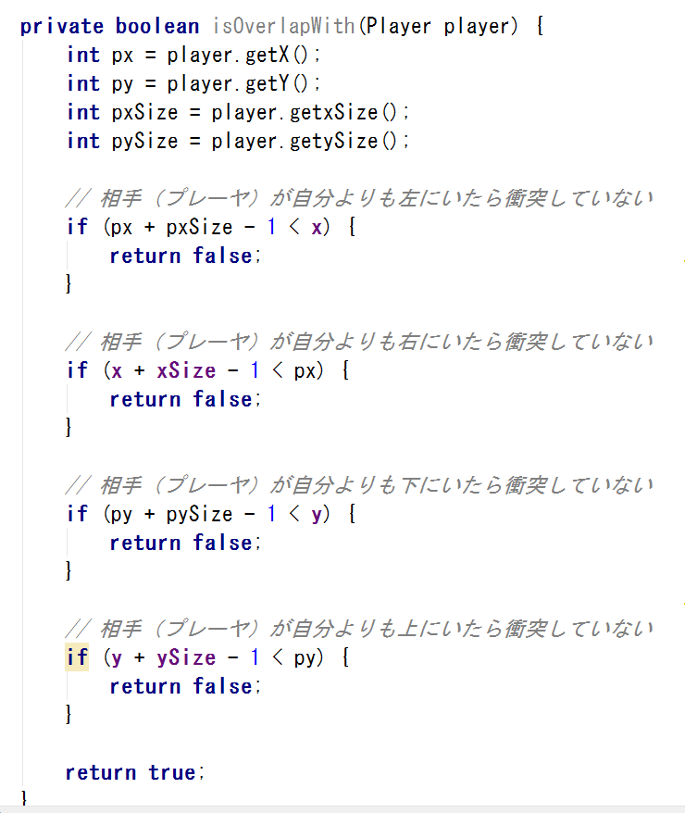
（１） 衝突判定機能の実装（Platform.java）
② ということで
「Platformクラス」に以下を追加しよう。
なおこのメソッドは、
「Platformクラス」が
衝突判定を行うために使用する
「Platformクラス」専用のメソッドなので、
アクセス修飾子をpublicではなく
privateにしてある。

Slide 19
（２） 連携する相手を覚えておくための属性の追加
（Platform.java）
実装手順
(i) 衝突判定機能の実装
(ii) 連携する相手（この場合は「Player」）を覚えておくための属性の追加
(iii) 連携する相手（この場合は「Player」）を覚えるためのメソッドの追加
(iv) 連携処理の実装（この場合は「Player」と衝突していたら「Player」をジャンプさせる）
(v) 実際に、連携する相手を結びつける。
① 次に、連携する相手を覚えておくための変数を用意しよう。
知らない人と連携することはできない。
連携するためには、連携する相手を覚えておく必要がある。
この場合の連携相手は「Player」なので、
「Player」を格納するための属性を追加しよう。

Slide 20
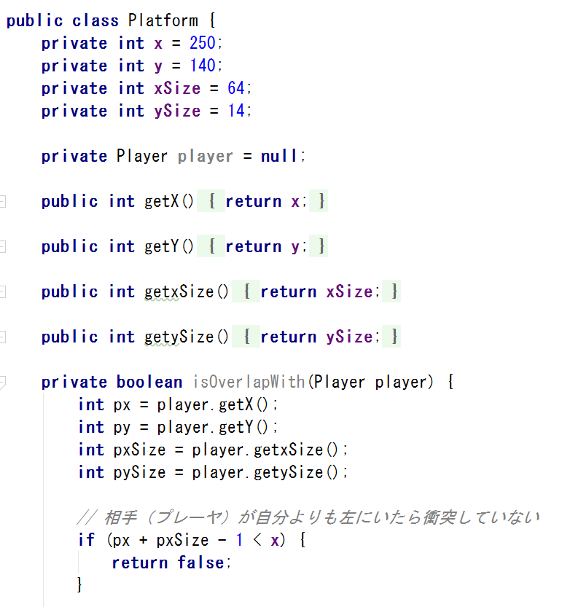
（２） 連携する相手を覚えておくための属性の追加
（Platform.java）
② というわけで「Platform.java」に以下を追加しよう。
「Platformクラス」の属性として
「Player型の変数」を追加する。
変数名はjavaの慣例に従って
「player」にした。
最初はplayerには何も入っていないこと
を示すために「null」を代入した。

Slide 21
（３） 連携する相手を覚えるためのメソッドの追加
（Platform.java）
実装手順
(i) 衝突判定機能の実装
(ii) 連携する相手（この場合は「Player」）を覚えておくための属性の追加
(iii) 連携する相手（この場合は「Player」）を覚えるためのメソッドの追加
(iv) 連携処理の実装（この場合は「Player」と衝突していたら「Player」をジャンプさせる）
(v) 実際に、連携する相手を結びつける。
① 次に、連携する相手を登録するためのメソッドを用意しよう。
属性を追加しただけで、その中身はまだnull、すなわち何も入っていない。
連携するためには、追加した属性に実際の相手を登録しておく必要がある。
相手を登録するためには、そのための機能が必要だ。
属性に値を入力する機能はアクセッサ（setter）と呼ばれる。
この場合の連携相手は「player」なので、
「player」に値を代入するためのアクセッサ（setter）を追加しよう。

Slide 22
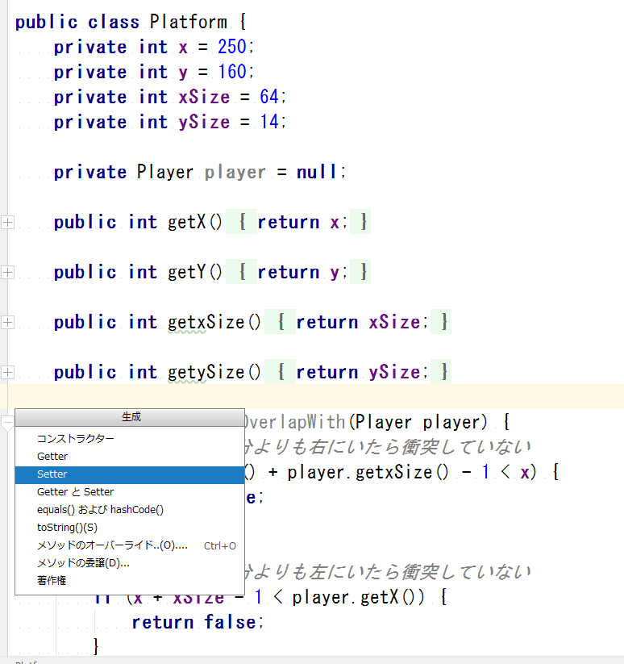
（３） 連携する相手を覚えるためのメソッドの追加
（Platform.java）
② 直接コードを記述しても良いのだが、
アクセッサ（getterやsetter）はよく使用するので便利機能が用意されている。
それを使ってみよう。
アクセッサを挿入したい場所に
カーソルを移動して
「Alt＋Insert」を押すと、
以下のメニューが出てくるので
「Setter」をクリックしよう。
カーソルを
このへんに
持ってきて、
「Alt＋Insert」
Setterをクリック

Slide 23
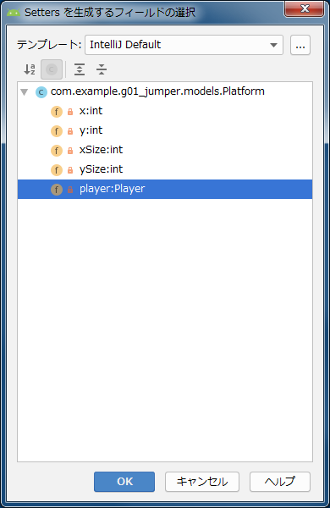
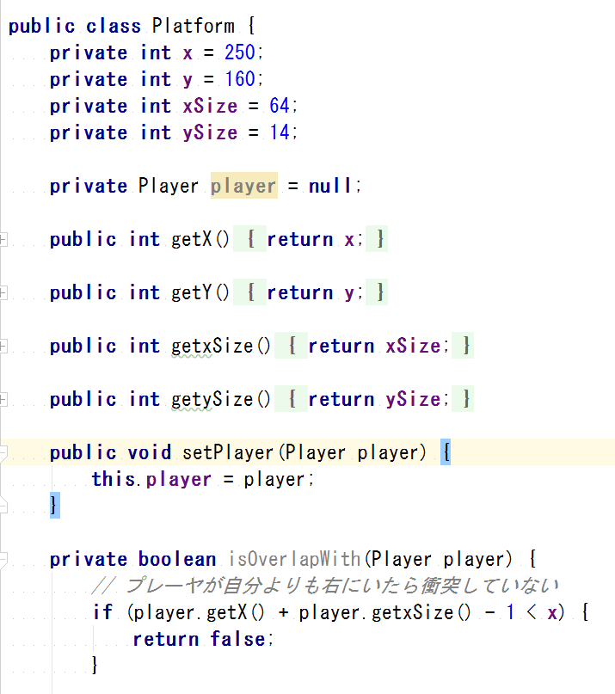
（３） 連携する相手を覚えるためのメソッドの追加
（Platform.java）
③ 以下のウィンドウが開くので「player」を選択して「OK」をクリックすると、
「Playerクラス」に以下のコードが追加される。

Slide 24
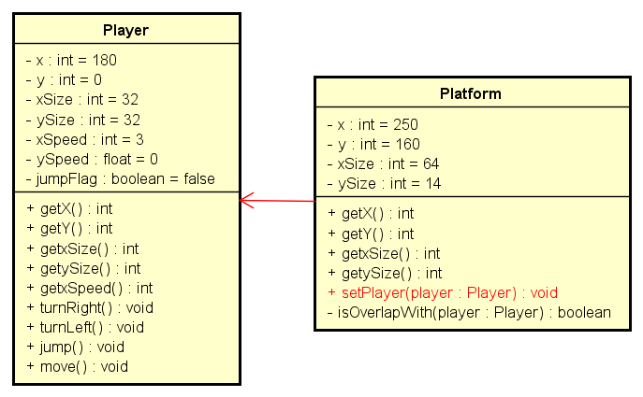
（３） 連携する相手を覚えるためのメソッドの追加
（Platform.java）
④ もう一度言うが、特に手順(ii)(iii)はとても重要なので覚えて欲しい。
クラス図で「依存」の関係が示されていたら、
線の向きに注意してプログラムに以下の２つを追加しよう。
「Platform」が「Player」に依存

Slide 25
（４） 連携処理の実装（Platform.java）
実装手順
(i) 衝突判定機能の実装
(ii) 連携する相手（この場合は「Player」）を覚えておくための属性の追加
(iii) 連携する相手（この場合は「Player」）を覚えるためのメソッドの追加
(iv) 連携処理の実装（この場合は「Player」と衝突していたら「Player」をジャンプさせる）
(v) 実際に、連携する相手を結びつける。
① これで「Platformクラス」は、「player」を覚えることができるようになったので、
「Playerクラス」のメソッドを呼び出せるようになった。
いよいよ「player」との連携処理
・「Player」と衝突したら、「Player」をジャンプさせる。
を実装しよう。

Slide 26
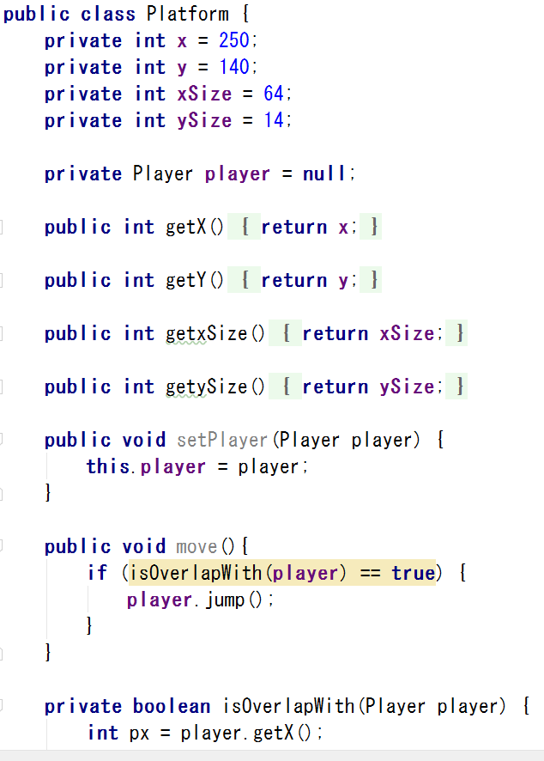
（４） 連携処理の実装（Platform.java）
② 「Platformクラス」に以下を追加しよう。
「Platformクラス」はこれまで
動く必要がなかったので
まず「move( )」機能を追加しておこう。
そしてその中に
「もしplayerと衝突していたら、
playerをジャンプさせる」
処理を記述する。
これで「move( )」が呼び出されれば、
「プレーヤとの衝突判定を行って
プレーヤと衝突していたら
プレーヤをジャンプさせる」
ことができるようになった。

Slide 27
（５）実際に、連携する相手を結びつける
（MainActivity.java）
実装手順
(i) 衝突判定機能の実装
(ii) 連携する相手（この場合は「Player」）を覚えておくための属性の追加
(iii) 連携する相手（この場合は「Player」）を覚えるためのメソッドの追加
(iv) 連携処理の実装（この場合は「Player」と衝突していたら「Player」をジャンプさせる）
(v) 実際に、連携する相手を結びつける。
① 最後に、「platform」と「player」を結びつける必要がある。
これはつい忘れやすいので注意しよう。
では誰が「platform」と「player」の赤い糸を結びつけるべきだろうか？
「Model」にはいろいろなキャラクターがいるが、皆、自分のことで精一杯だ。
ということで「Controller」で行うことにしよう。

Slide 28
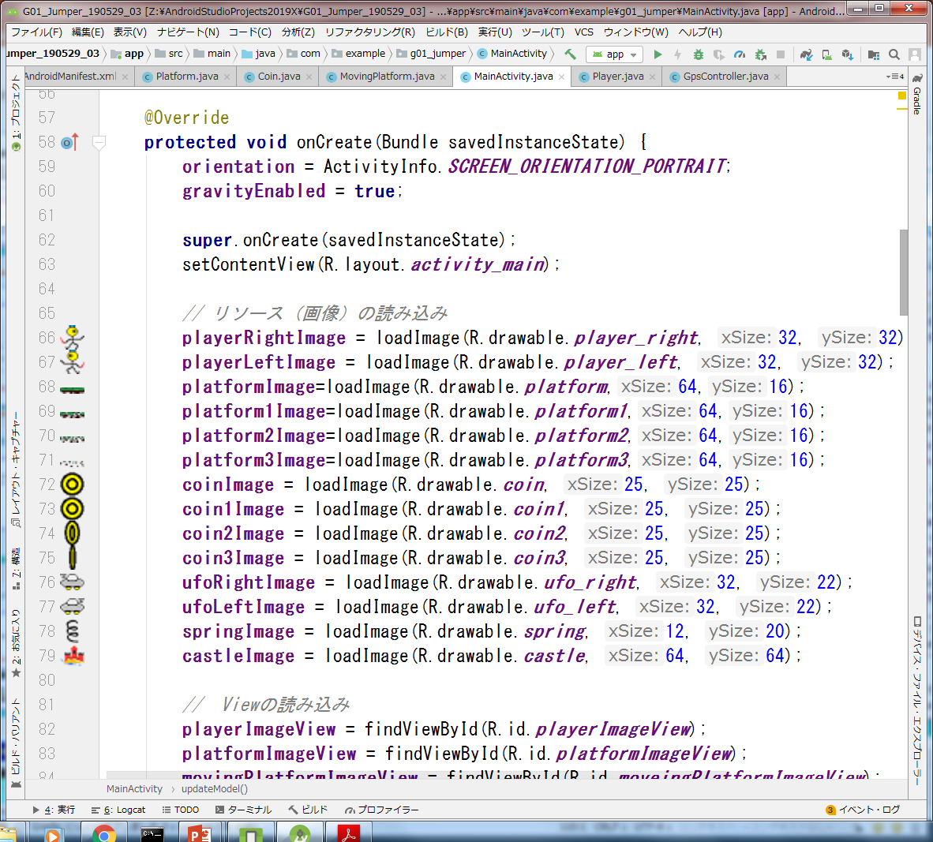
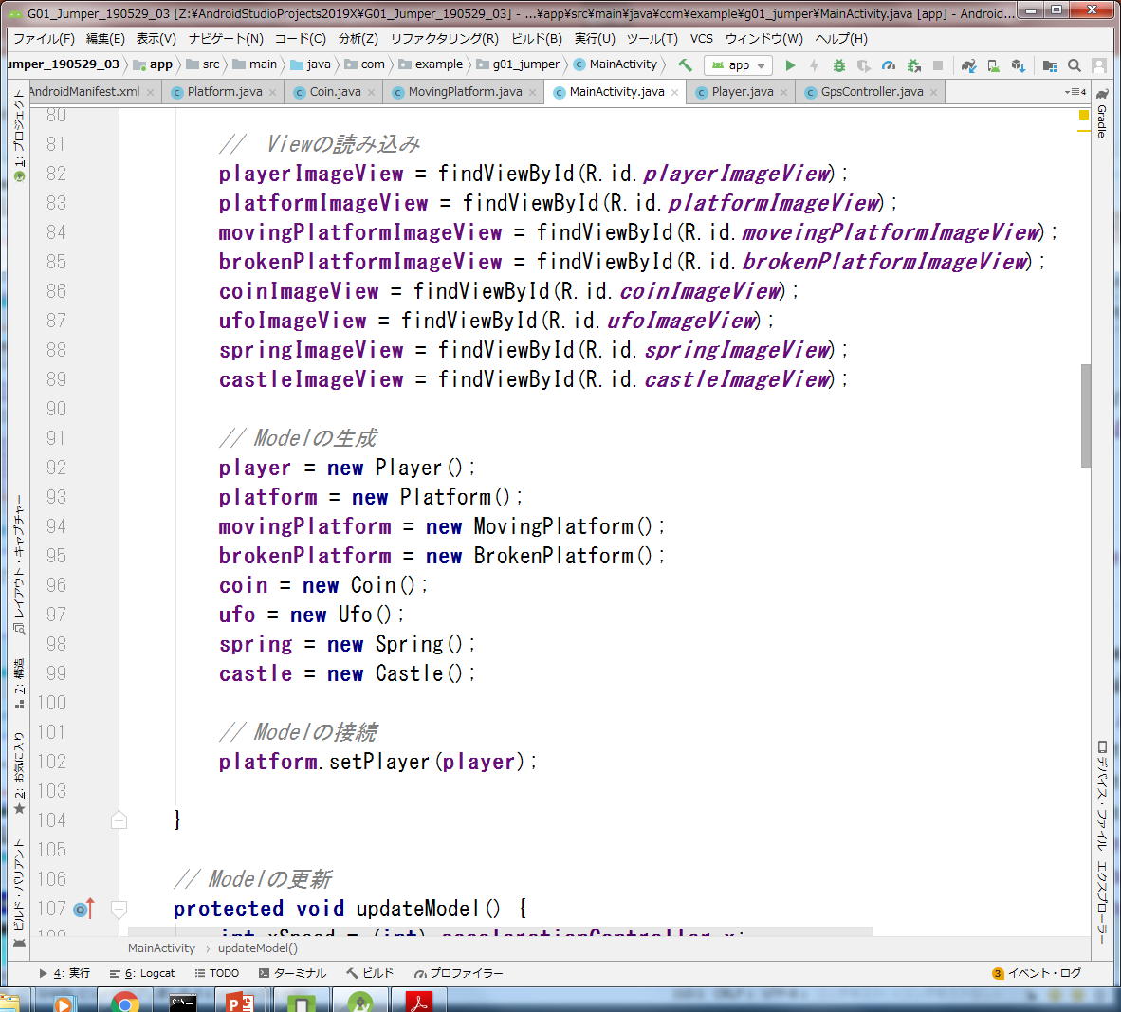
（５）実際に、連携する相手を結びつける
（MainActivity.java）
① 大事なことなのでもう一度言うが
オブジェクトを連携させるときには、
オブジェクト同士を
結びつけなければいけない。
「Platform」は、
・「Player」を覚えておく場所（＝属性）
・「Player」を覚える機能（＝メソッド）
を準備したが、まだ覚えていないのだ。
誰かが「platform」に「player」を
覚えるように命令しなければならない。
以下を追加しよう。
これはとても忘れやすいので注意しよう。

Slide 29
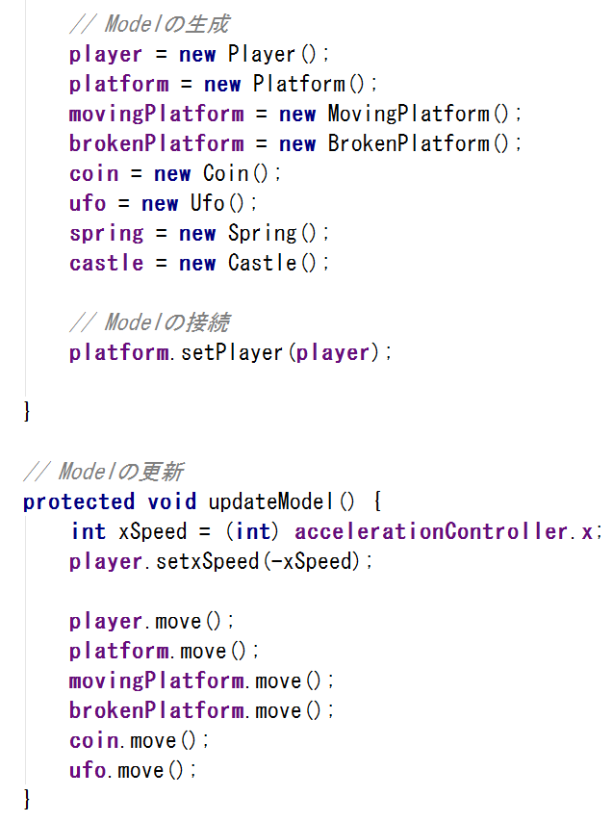
（６）「platform」を動かす（MainActivity.java）
① もう１つやることがある。
「Platform」は
これまで動くことは無かったので
「move( )」を呼び出す必要が無かった。
しかし今回からは、
衝突した時の処理を実行するため
「move（ ）」を呼び出す必要がある。
「MainActivity.java」の「move( )」に
以下を追加しよう。

Slide 30
（７） 動作確認
① それでは動作確認をしよう。
「足場」でジャンプできただろうか？
最後にもう一度、実装手順を示しておこう。
この５つのStepは重要だ。
実は（i）はGameでしか使用しないが、
それ以外の(ii)～(v)は全てのオブジェクト指向プログラミングで必要な手順だ。
良く覚えておいて欲しい。
実装手順
(i) 衝突判定機能の実装
(ii) 連携する相手（この場合は「Player」）を覚えておくための属性の追加
(iii) 連携する相手（この場合は「Player」）を覚えるためのメソッドの追加
(iv) 連携処理の実装（この場合は「Player」と衝突していたら「Player」をジャンプさせる）
(v) 実際に、連携する相手を結びつける

Slide 31
２．落下している時だけ足場（Platform）でジャンプ！

Slide 32
（０） 概要
① このままでも良いのだが、
今のままだと「Player」は「足場」に少しでも触れればすぐジャンプする。
横から「足場」に当たっても、下から「足場」に当たっても、
ジャンプしてしまう。
さらにリアリティを追求するために、
「Player」が落下している時だけ「足場」でジャンプできるようにしよう。

Slide 33
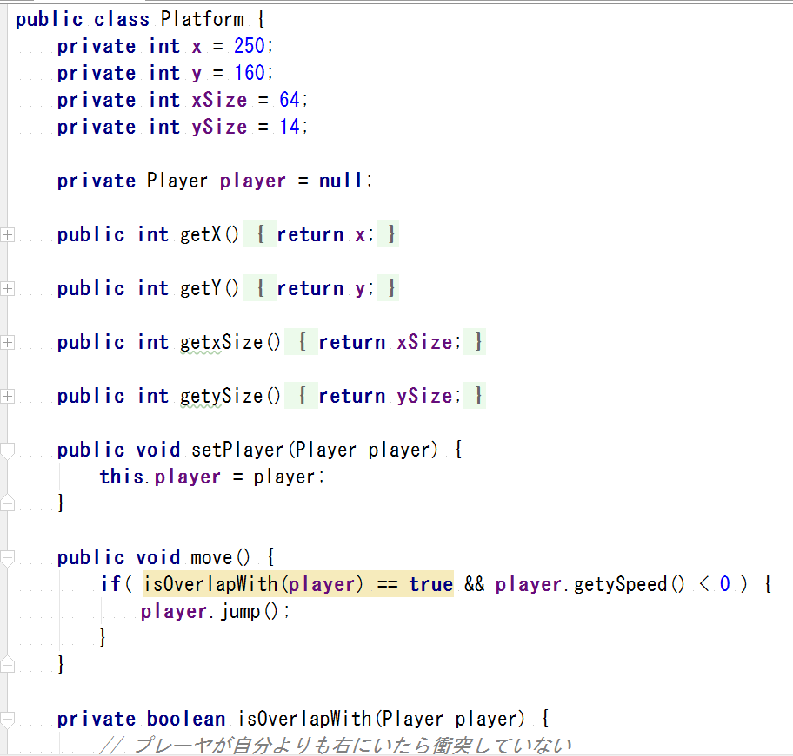
（１） モデル（Platform.java）の修正
① 「Player」が落下している時だけ「足場」でジャンプできるようにするためには
いくつか方法があるが、
ここでは、
「Platformクラス」を修正しよう。
「playerが落下している」
ということは、
「player」のY方向の速度が負
ということだ。
ジャンプするための条件に
この条件を加えよう。

Slide 34
（３） 動作確認
① 動作確認をしよう。
「プレーヤ」が落下している時だけ、「足場」でジャンプできただろうか？
「プレーヤ」は下から「足場」にぶつかってもジャンプしなくなっただろうか？
何度も言うが、オブジェクト指向プログラミングの基本は以下の２つだ。
１．オブジェクトをつくって
２．オブジェクト同士を連携させる
したがって、この「オブジェクト同士の連携」はとても重要だ。
復習をかねて、他のキャラクタも連携させてみよう。

